Slide 1
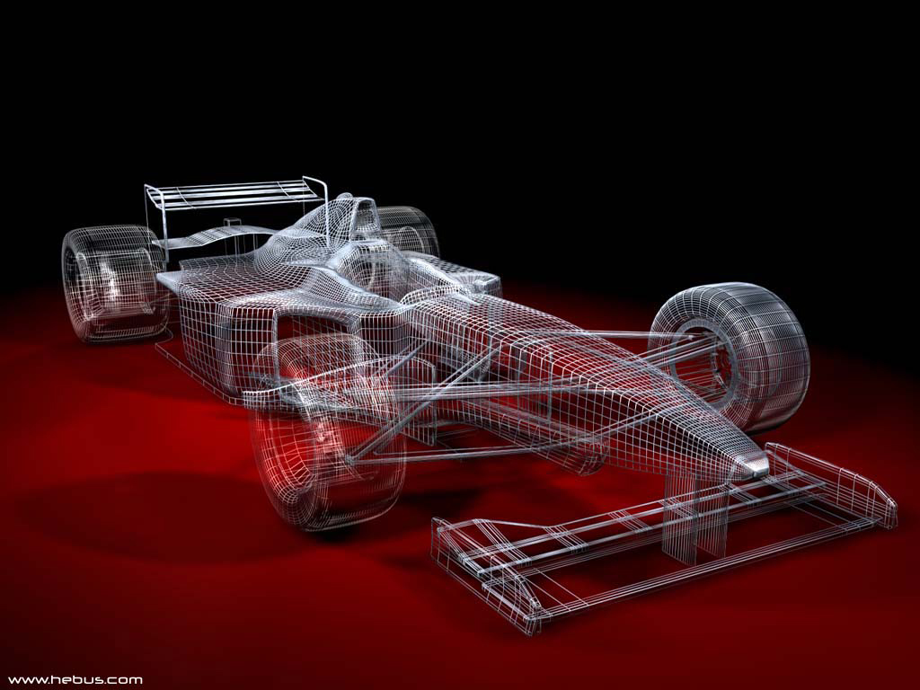
МЕХАНИЧЕСКАЯ ЭНЕРГИЯ. Кинетическая и потенциальная энергия.
7 класс
Подготовила: учитель физики
ГБОУ ЛНР «ЛСШ № 21»
Кутузова Мария Юрьевна
г. Луганск, 2025

Slide 2
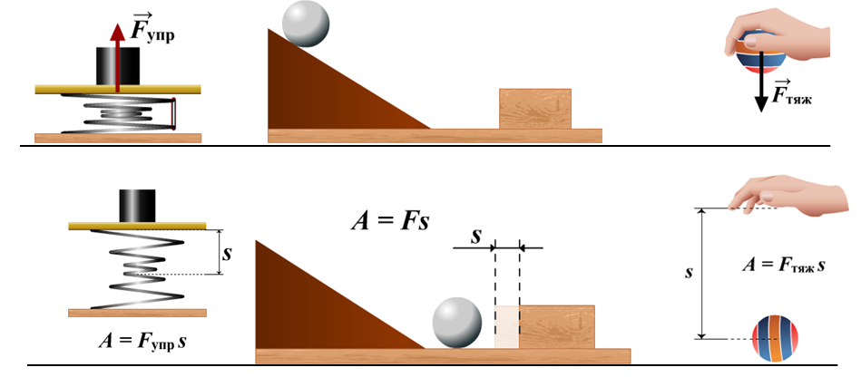
Энергия
Про тела, которые могут совершить работу, говорят, что они обладают энергией.

Slide 3
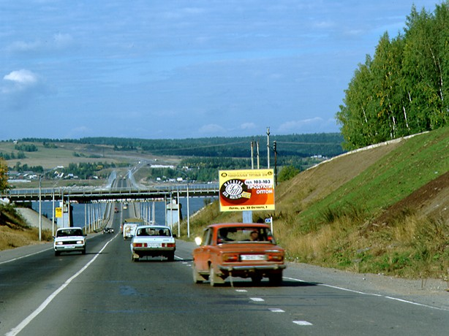
Где мы в жизни встречаемся с понятием энергии?

Slide 4
Где мы в жизни встречаемся с понятием энергии?

Slide 5
Энергия – это скалярная физическая величина, характеризующая способность тел совершать работу

Slide 6
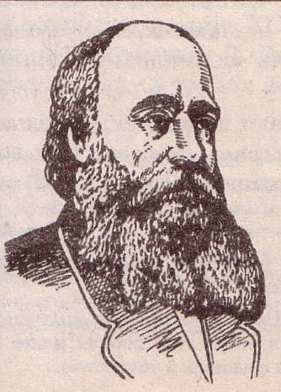
Энергия в системе СИ измеряется в Джоулях (1Дж) – в честь английского физика Дж. Джоуля.

Slide 7
ЭНЕРГИЯ
механическая
внутренняя
кинетическая
химическая
потенциальная
тепловая

Slide 8
Кинетическая энергия
Кинетическая энергия –
это энергия движущегося тела

Slide 9
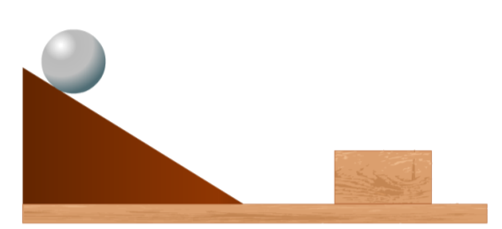
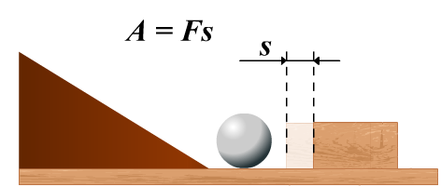
Кинетическая энергия(Е_{к})
Опыт: столкнувшись с бруском, шарик совершит работу по перемещению бруска. Движущийся шарик обладает энергией!

Slide 10
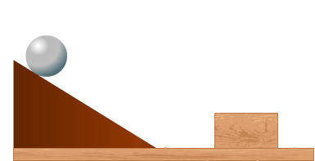
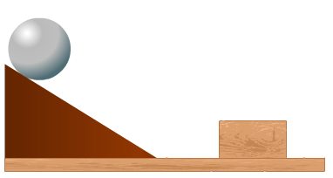
Кинетическая энергия(Е_{к})
Е_{к} тем больше,
чем больше скорость тела
Е_{к} тем больше,
чем больше масса тела

Slide 11
От чего зависит кинетическая энергия тела?
от массы тела
от скорости движения

Slide 12
Обладают ли кинетической энергией следующие тела?

Slide 13
Потенциальная энергия
Потенциальная энергия –
это энергия взаимодействия тел или частей одного и того же тела

Slide 14
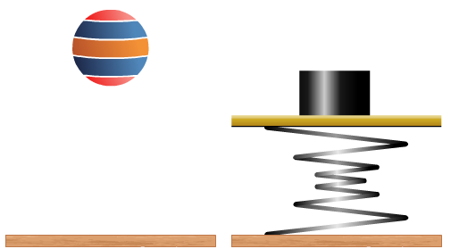
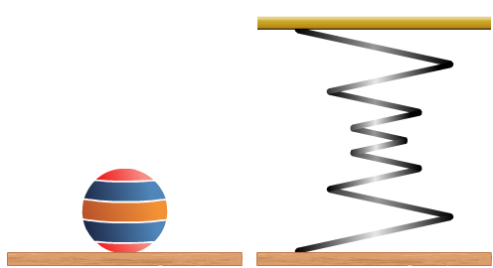
Тела, обладающие энергией
Мяч, поднятый над Землей
Сжатая пружина
Тела, не обладающие энергией
Мяч лежит на
поверхности
Земли
Пружина не
деформиро-вана

Slide 15
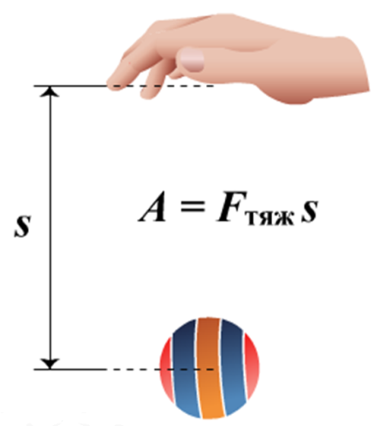
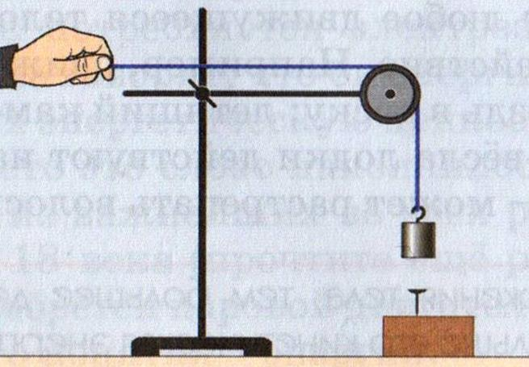
От чего зависит энергия поднятого над Землей тела?
От высоты поднятия и массы тела,
т.е. от взаимного расположения
тела и Земли.

Slide 16
Потенциальная энергия тела поднятого над поверхностью Земли
Е_{п} = m∙g∙h
Еп – потенциальная энергия тела ,
поднятого над поверхностью Земли, Дж
m – масса тела, кг
g – ускорение свободного падения, м/с²
h – высота относительно
выбранного нулевого уровня, м

Slide 17
Обладают ли потенциальной энергией следующие тела?

Slide 18
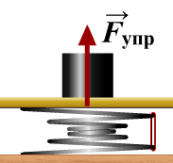
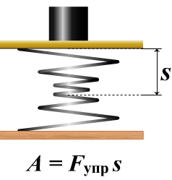
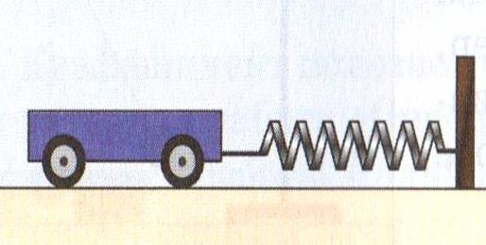
От чего зависит энергия сжатой
(или растянутой) пружины?
От деформации пружины, т.е. от взаимного расположения ее витков, а витки пружины – это части одного и того же тела.

Slide 19
Потенциальная энергия упруго деформированного тела Е_{п}
k – жёсткость тела , Н/м
Δℓ - удлинение или сжатие тела, м

Slide 20
Обладают ли потенциальной энергией следующие тела?

Slide 21
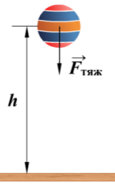
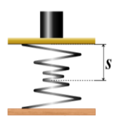
Механическая энергия
Потенциальная энергия
(энергия взаимодействия)
Кинетическая энергия
(энергия движения)
тело, находящееся на
некоторой высоте
- любое движущееся тело.
- упруго деформиро-
ванное тело.

Slide 22
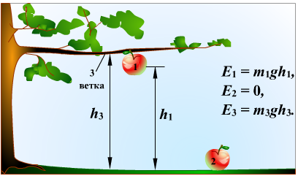
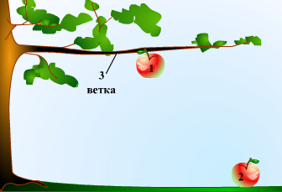
1. Какие из обозначенных на рисунке тел обладают потенциальной энергией?
А) только 1
Б) только 1 и 2
В) только 1 и 3
Г) 1,2 и 3

Slide 23
2. Потенциальная энергия тела тем больше…
А) чем больше скорость тела
Б) чем выше расположение тела над землей
В) чем сильнее сжато или растянуто тело
Г) чем сильнее нагрето тело

Slide 24
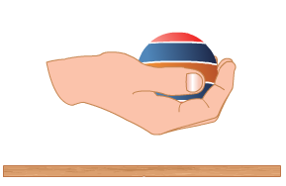
3) Мяч подняли над Землей. Для увеличения его потенциальной энергии мячик нужно…
А) поднять выше
Б) не удерживать(отпустить)
В) опустить ниже
Г) нагреть

Slide 25
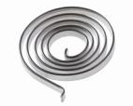
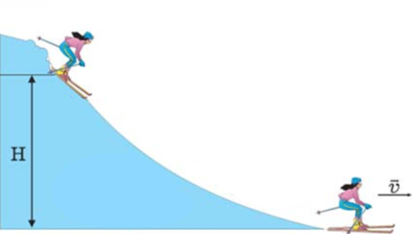
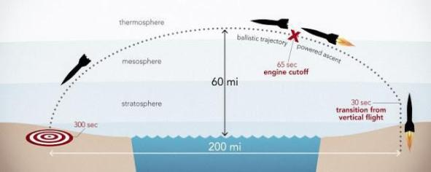
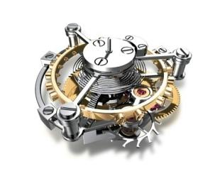
4. В какой из нижеприведенных ситуаций, потенциальная энергия тела увеличивается?
А) в пружине заводимых часов
Б) у тела спускаемого с горы
В) у ракеты, при снижении относительно поверхности Земли

Slide 26
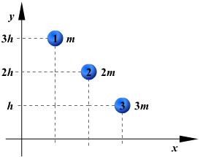
5) В каком из нижеуказанных соотношений
находятся потенциальные энергии тел,
показанных на рисунке?
А) Е₁ > Е₂ > Е₃
Б) Е₁ = Е₂ < Е₃
В) Е₁ = Е₃ < Е₂
Г) Е₁ = Е₂ > Е₃

Slide 27
6. Наличие у тел потенциальной энергии объясняется…
А) взаимодействием тел или частей тела
Б) взаимодействием молекул вещества
В) движением тела

Slide 28
Домашнее задание
§ 61-62,
письменно упр. 39 (1-3)

